Slide 1
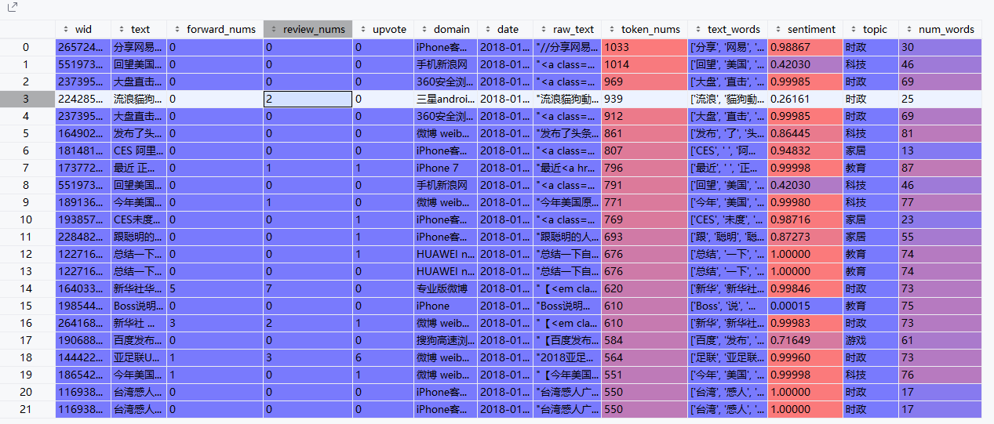
字段：['wid', 'text', 'forward_nums', 'review_nums', 'upvote', 'domain', 'date', 'raw_text', 'token_nums', 'text_words', 'sentiment', 'topic', 'num_words'],
表格大小：(82320, 13)

Slide 2
微博字符个数统计：平均长度92个字符，最大长度为1033,75%的微博文本长度在141以内
微博预处理之后分词个数统计：平均长度38个词语，最大长度为160,75%的微博文本长度在62以内
count 82320.000000
mean 92.226810
std 51.721218
min 0.000000
25% 45.000000
50% 90.000000
75% 141.000000
max 1033.000000
Name: token_nums, dtype: float64
count 82320.000000
mean 38.613618
std 26.674583
min 0.000000
25% 16.000000
50% 36.000000
75% 62.000000
max 160.000000
Name: num_words, dtype: float64

Slide 3
微博文本中涉及国家数据分布：
其他 47486
美国 24272
中国 5548
美国_中国 5014

Slide 4
美国样本居多，
美国在负向情感(小于0.5)稍微高于中国
美国在正向情感（大于0.5）要低于中国
1 17206
0 7066
Name: polarity, dtype: int64
美国
1 4561
0 987
Name: polarity, dtype: int64
中国

Slide 5
家居 36272
时政 17078
教育 12960
科技 5773
游戏 4496
时尚 2129
娱乐 1757
财经 1281
房产 420
体育 154

